Slide 1

主讲讲师：
第十四单元
函数
讲师Emaill：123456@qq.com

Slide 2
回顾昨天的内容
1
条件语句
2
循环语句
3
循环跳出语句

Slide 3
本单元重点与难点
重点1
函数的声明
现在让我们一起开始新的学习里程吧！
重点2
函数调用
难点1
函数的参数
难点2
局部和全局变量

Slide 4
1
第
讲
函数

Slide 5
函数内容
1
第一讲：函数声明
2
第二讲：函数调用
目录
3
第三讲：函数参数
4
第四讲：函数返回值

Slide 6
1、函数定义
函数是由事件驱动的或者当它被调用时执行的可重复使用的代码块。
函数对任何语言来说都是一个核心的概念。函数，是一种封装（将一些语句，封装到函数里面）。通过函数可以封装任意多条语句，而且可以在任何地方、任何时候调用执行。ECMAScript中的函数使用function关键字来声明，后跟一组参数以及函数体，也就是包裹在花括号中的代码块，前面使用了关键词 function：当调用该函数时，会执行函数内的代码。
function 函数名()
{
执行代码
}

Slide 7
函数声明
function
1 、函数声明
函数关键字 + 函数名 () {
函数体 }
例如:
function Fn(){
语句//alert(“哎呀，困死了！！”)
}
注：1.函数命名跟变量一样，只能是字母、数字、下划线、美元符号，不能以数字开头。
后边（）里放参数用的
2 、函数表达式
Var fn = function(){
}

Slide 8
2、函数调用
函数必须通过调用才可以使用。调用时通过其函数名调用，后面要加上一对圆括号。
语法：
函数名字();
练习：当点击按钮时执行 fn 函数
封装？？

Slide 9
练习：
练习1：定义函数，页面输出“hello world!”
练习2：单击页面上的一个按钮，显示一个直角三角形（星号打印）

Slide 10
3、函数的优点：
函数的功能、好处：
1） 将会被大量重复的语句写在函数里面，这样以后需要这些语句的时候，直接调用函数，不用重写那些语句。
2） 简化编程，让编程变的模块化。

Slide 11
4、函数参数
参数也叫参变量，是一个变量（参考：参数方程）。分为实际参数和形式参数，即实参和形参
实参：真实的数值、字符串
形参：一个接收实参的变量
注：参数可以是多个。

Slide 12
带参函数练习：
声明带一个参数的函数，并执行
function alertName(name){
alert(“我的名字叫:”+name);
}
//函数调用
alertName(“John”);
声明带两个参数的函数试一试，并执行
function alertName(name,gender){
alert(“我的名字叫:”+name+”我的性别是:”+gender);
}
//函数调用
alertName(“John”，”女”);
参数数量，类型

Slide 13
练习：
练习1：定义一个打印n行直角三角形的函数。
练习2：定义函数，求两个数中的较大者
练习3：定义函数，求两个数的和

Slide 14
5、函数的返回值
在使用 return 语句时，函数会停止执行，并返回指定的值。
function Fn(){
var a = 10;
return a;
}
//函数调用
Fn();
● 函数里面可以没有return，如果有，只能有一个。不能有多个return；
● 函数里面，return后面不允许书写程序了，也就是说写在后面的程序无效；

Slide 15
练习：
写一个有参数和有返回值的函数，并且把参数返回出来
function Fn(name){
return name;
}
//函数调用
Fn(“John”);

Slide 16
练习：
1、编写两个数值相加的函数，把结果返回
2、编写一个函数 f(x) = 4x²+3x+2，使用户通过提示对话框输入x的值，能得到相应的计算结果。
3、输入一个数，判断奇偶性（带参数、带返回值）

Slide 17
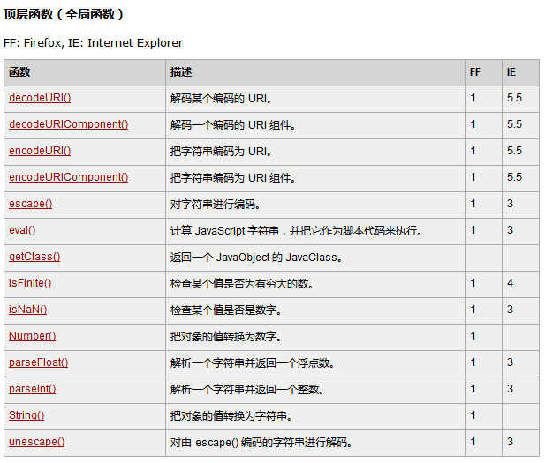
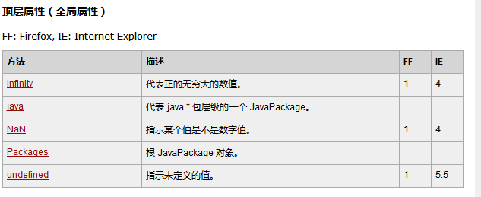
js全局函数
js内置了一些函数，可用于所有js对象

Slide 18
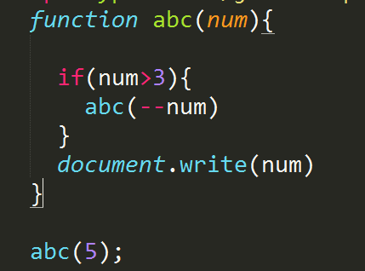
函数递归

Slide 19
2
第
讲
局部变量与全局变量

Slide 20
作用域
理解变量作用域
根据变量的作用范围 可以分为 全局变量 和 局部变量：
在函数内部声明的变量（局部变量），在函数外部并不能访问；
在函数外部声明的变量（全局变量），在函数内部可以访问
所有变量都存在于一个执行环境(作用域)中，这个执行环境决定了变量的生命周期，以及哪一部分代码可以访问其中的变量。

Slide 21
作用域
理解变量作用域
局部变量
节约内存
受作用域保护，不会被意外修改
全局变量
内存占用持久
方便多个函数共用

Slide 22
局部变量
在 JavaScript 函数内部声明的变量（使用 var）是局部变量，所以只能在函数内部访问它。（该变量的作用域是局部的）。
您可以在不同的函数中使用名称相同的局部变量，因为只有声明过该变量的函数才能识别出该变量。
在函数调用时创建，只要函数运行完毕，局部变量就会被删除。

Slide 23
全局变量
在函数外声明的变量是全局变量，网页上的所有函数都能访问它。
如果把值赋给尚未声明的变量，该变量将被自动作为全局变量声明。
例如：
name = “积云教育”;

Slide 24
总结：
全局变量：
1. 在最外层声明的变量。
2. 函数外没有声明的变量也是全局变量（隐式的全局变量）
局部变量：
在函数体内部声明的变量

Slide 25
谢 谢

